Slide 1
«Я могу сказать, НЕТ!»
подготовила:
библиотекарь Иванова О.М.

Slide 2
Официальные источники

Slide 3
«Ассоциации»
АЛКОГОЛЬ
АЛКОГОЛИК

Slide 4
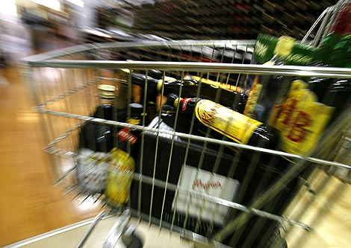
Алкого́ль (в медицинском языке, иногда — «а́лкоголь») (от араб. الغول‎‎аль-куху́ль) — чаще всего подразумевается этанол (этиловый спирт или просто спирт), получаемый при ферментации сахаров (брожение).
В химии алкоголями называют любое органическое соединение, в котором группа -OH связана с атомом углеводорода.

Slide 6
Стадии алкогольного опьянения
Легкая алкогольное опьянения – содержание алкоголя в крови 0,5 - 1,5 промилле;
Средняя алкогольного опьянения – содержание алкоголя в крови 1,5 – 2,5 промилле;
Тяжелое алкогольное опьянение – содержание алкоголя в крови 2,5 – 3 промилле.
При увеличении содержания алкоголя в крови до 3 – 5 промиллей развивается тяжелое отравление с возможным летальным исходом.

Slide 7
Легкое алкогольное опьянение
Подъем настроения, благодушие, стремление к общению;
Снижается способность концентрации внимания, ассоциации становятся поверхностными, непоследовательными, ускоренными.
Суждения оказываются легковесными, собственные возможности завышаются.
Нарушается восприятие времени и пространства, поэтому особо опасно опьянение при работе с движущимися механизмами, на транспорте.
Наблюдаются расширение сосудов (порозовение, потепление кожи, блеск глаз), снижение тонуса сосудистой системы в целом (падение артериального давления (АД), мышечного тонуса, дисфункция мозжечка (мышцы мягкие на ощупь, движения неточные и замедленные).
ВОПРОС ? Что может произойти с человеком на данной стадии опьянения? Какие риски существуют?

Slide 8
Средние алкогольное опьянение
Появляется раздражительность, нередко с чувством обиды, недовольства, злобы, что отражается в высказываниях. Возможно агрессивное поведение.
Расстройства мышления углубляются. Учащается пульс, повышается артериальное давление (АД); однако периферические сосуды остаются расширенными, нарушается капиллярный кровоток, поэтому лицо становится красным.
Нарастает нарушение координации движений, постепенно развиваются сонливость, вялость, наступает глубокий сон.
При пробуждении отмечаются разбитость, тяжесть в голове, подавленное настроение, недовольство собой и окружающими, раздражительность, отсутствие или снижение аппетита; затруднены осмысливание и концентрация внимания, нарушена координация движений, замедлен темп психических процессов.
Вопросы: Что может произойти с человеком на данной стадии опьянения? Какие риски существуют?

Slide 9
тяжёлое алкогольное опьянение
Нарушена ориентировка в окружающем пространстве, речь замедляется и перемежается паузами, утрачивается мимика.
Вестибулярные расстройства - головокружение, тошнота, рвота. С нарастанием опьянения усиливается нарушение сознания, вплоть до развития комы, замедляется дыхание, понижается тонус сердечно-сосудистой системы, развиваются обездвиженность, расслабление мышц. В результате паралича дыхательного центра может наступить смерть.
После тяжелого алкогольного опьянения психические и неврологические расстройства выражены сильнее. Человек не помнит, что с ним происходило. В течение нескольких суток возможно расстройство сна, при приеме снотворных может вызвать тяжелые осложнения.
Вопросы: Что может произойти с человеком на данной стадии опьянения? Какие риски существуют?

Slide 10
У подростков устойчивость нервной системы к алкоголю снижена, вследствие чего происходит глубокие и необратимые процессы её разрушения

Slide 12
Главная опасность алкоголя – снижение самоконтроля

Slide 13
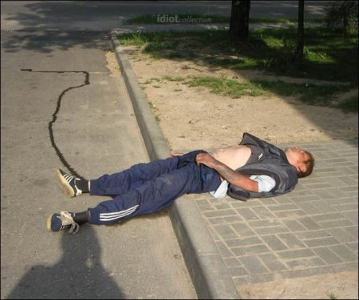
Сейчас отмечается рост подростково-юношеского алкоголизма, преимущественно за счет «пивной зависимости». Учащаются случаи алкогольной зависимости и даже алкогольных психозов у детей 10-12 лет. Установлено, что 90% учащихся к окончанию школы ощущали состояние опьянения.
Причины алкоголизма у подростков Социальное окружение в школе или на улице оказывает на нас большое влияние. Стремление выделиться или наоборот, быть как все, приводит к тому, что в итоге вся компания подростков начинает употреблять алкоголь.
Неудачи в жизни, неумение рационально использовать свободное время также являются причинами подросткового алкоголизма.
Они считают, что это круто!

Slide 14
Представьте себе …
Представьте себя в роли родителя, у которого пятнадцатилетний ребенок пришел домой в час ночи совершенно пьяный.
Подумайте и составьте список тем, вопросов, доводов, которые Вы будучи родителями обсудили со своим ребенком.

Slide 15
Обсуждаем тему
Назовите категории людей которым вообще не следует употреблять алкоголь?
Правда ли алкоголь помогает бороться с депрессией, проблемами, является хорошим средством для развития общительности?
Как можно отказаться от употребления алкоголя?

Slide 16
Подведение итога
Каждому участнику необходимо ответить на вопрос: Как употребление алкоголя может повлиять на мою жизнь?

Slide 17
Подведение итога
«Пока мы живы, мы многое можем изменит!, исправить, даже когда кажется, что жизнь уже не имеет смысла.
Имеет! Все образуется, переживется.
Но только пока мы живем!
А сами для себя вы яв­ляетесь ценностью? Подумайте об этом...
Если вы для себя ценность, то что нужно делать - обе­регать себя иди разрушать? Подвергать различ­ным рискам или защищать? Наверное, обере­гать, и нам очень бы хотелось, чтобы вы берегли себя и тех, кто рядом, тех, кто вам дорог.
Это в ваших силах!»

Slide 18
«Я могу сказать, нет!»

Slide 19
Всем спасибо за участие и внимание!

